Slide 1

به نام خدا
پروژه ی تست سرعت دانلود و آپلود
کلاس شبکه های موبایل دکتر دیانت
عماد وثوقی
نیما کمبرانی

Slide 2
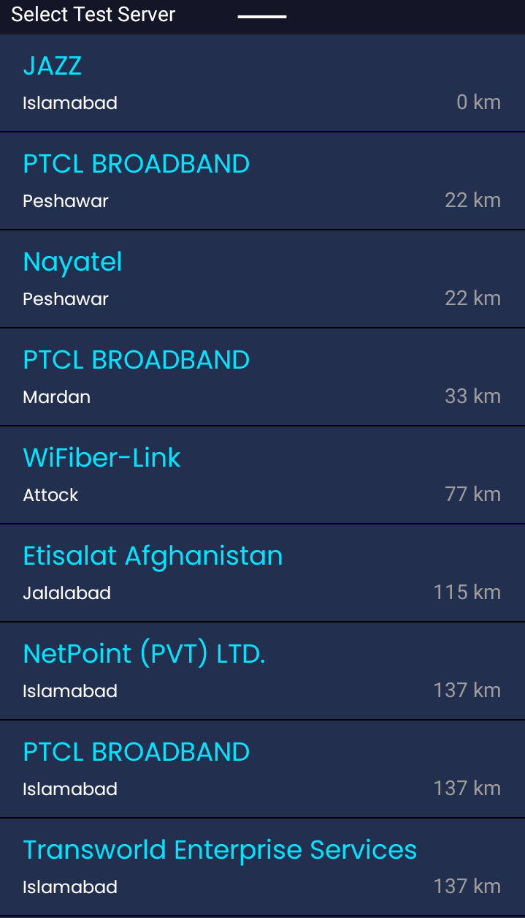
انتخاب سرور تست

Slide 3
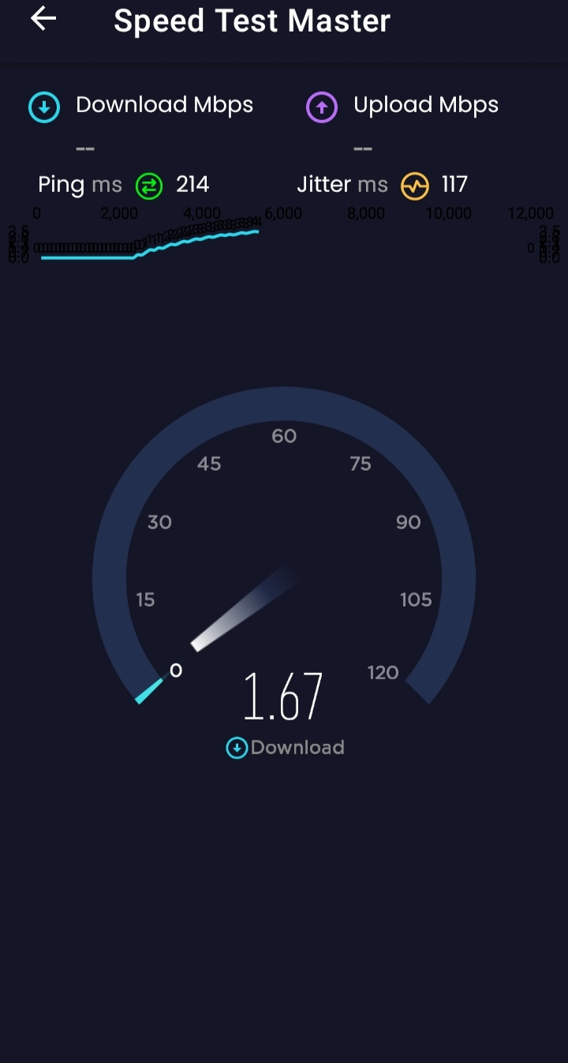
تست دانلود

Slide 4
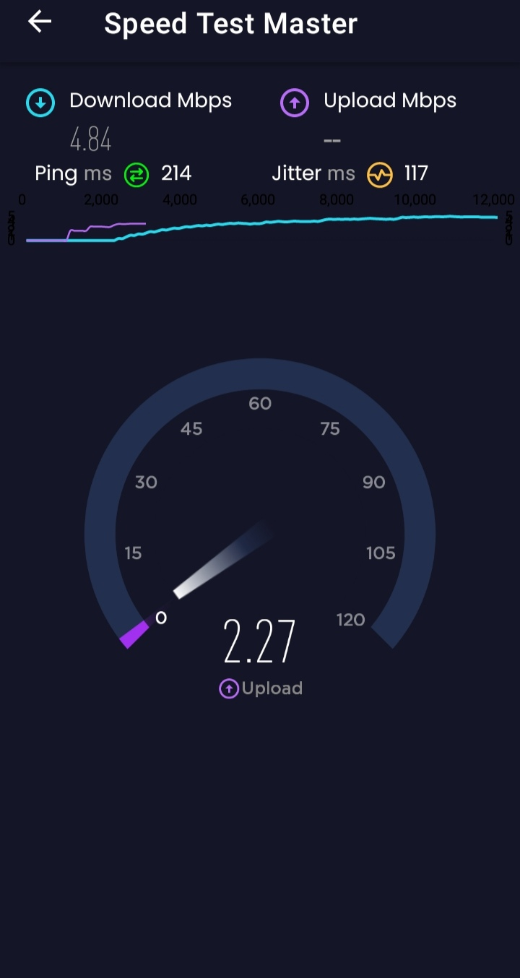
تست آپلود
(نحوه ی محاسبه ی جیتر در وویس این اسلاید توضیح داده شده است.)

Slide 5
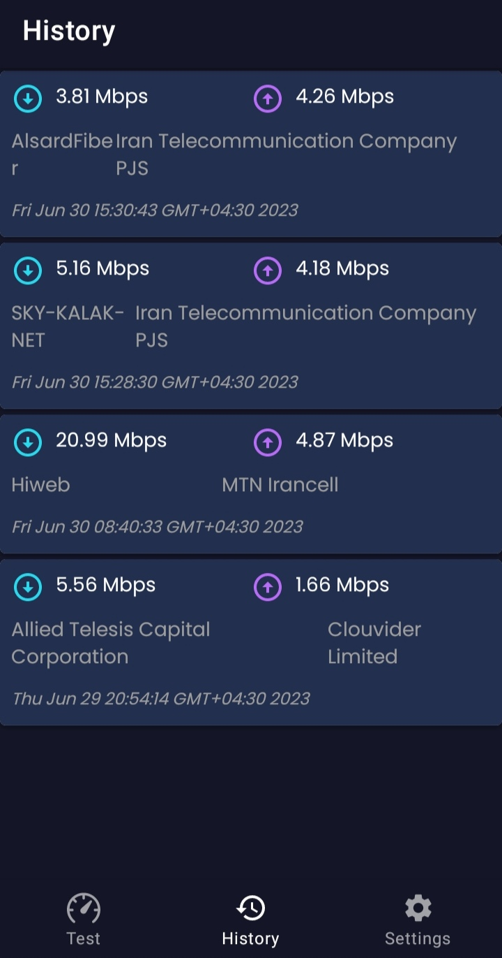
مشاهده ی هیستوری تست

Slide 6
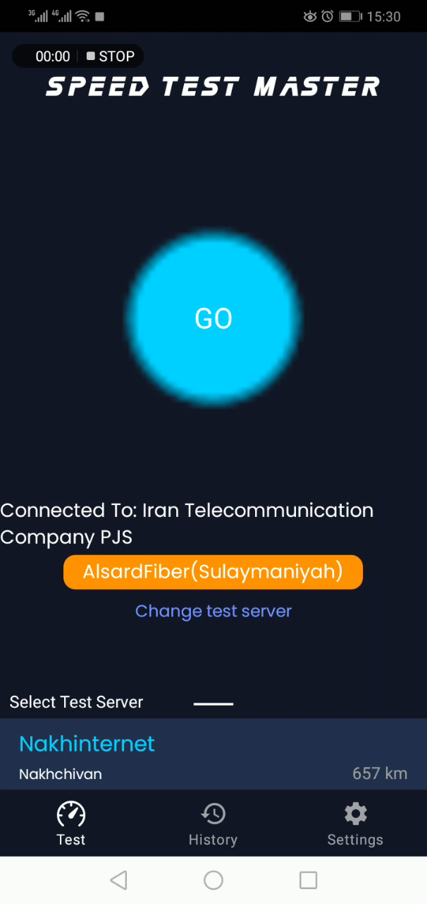
فیلم عملکرد برنامه

Slide 7
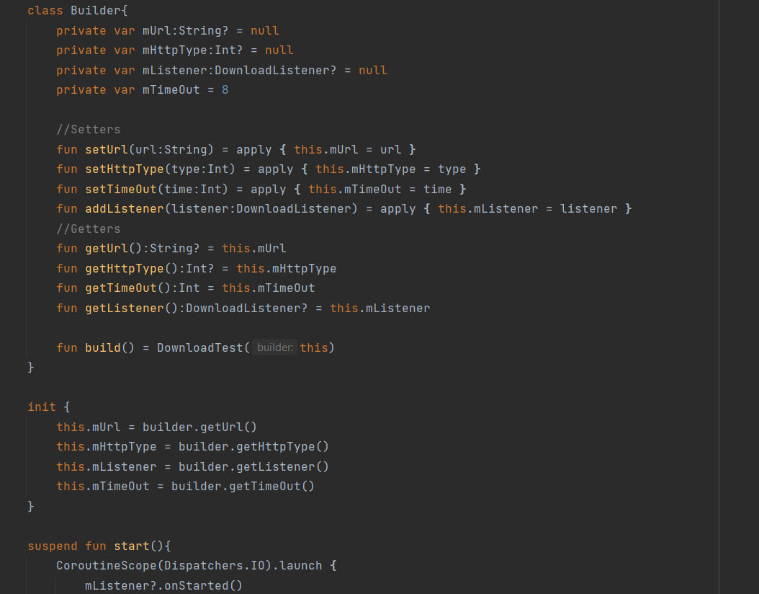
بخشی از کد کلاس DownloadTest

Slide 8
پیاده‌سازی بخش های مختلف کد

Slide 9
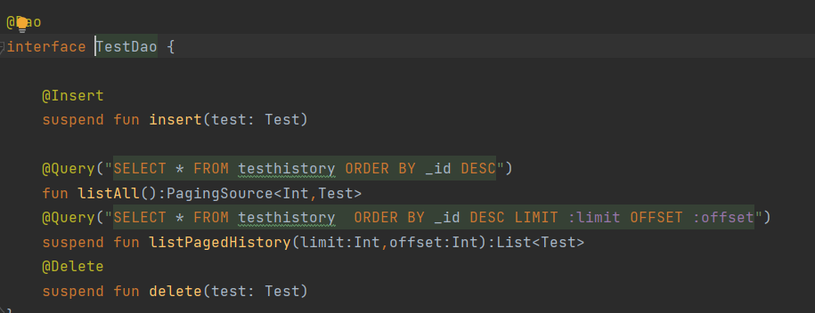
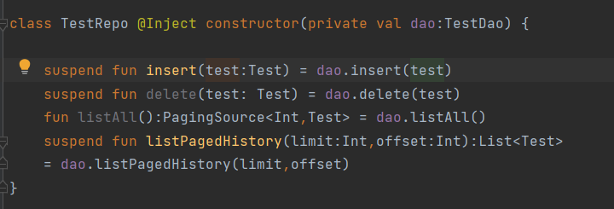
ذخیره سازی داده های تست انجام شده

Slide 10
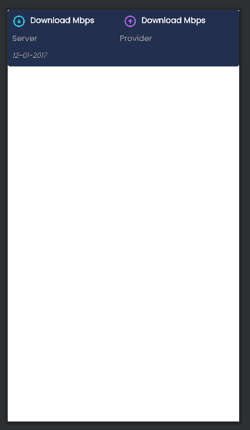
نمایش تست ها انجام شده

Slide 11
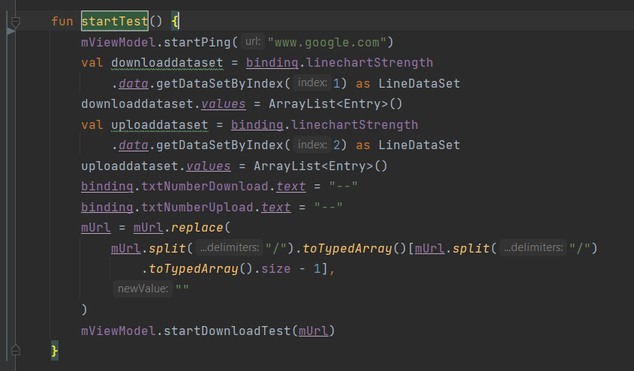
انجام تست دانلود و آپلود

Slide 12
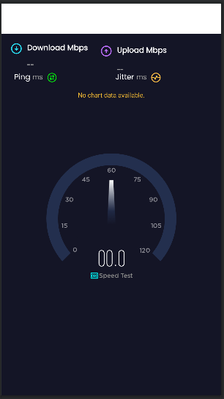
نمایش تست ها در حال اجرا

Slide 13
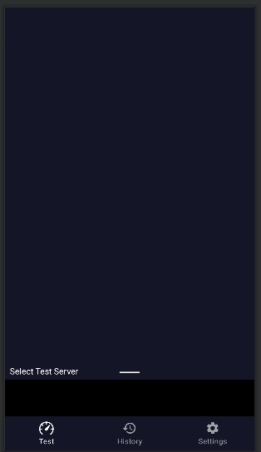
ساختار اصلی نمایش برنامه

Slide 14
با تشکر

